Slide 1


Inclusión Educativa:
Nuevos referentes y desafíos
Panel 1
Aprendizajes internacionales y nacionales sobre inclusión de poblaciones diversas
Dra. Sylvia Ortega Salazar
21 octubre 2019

Slide 2
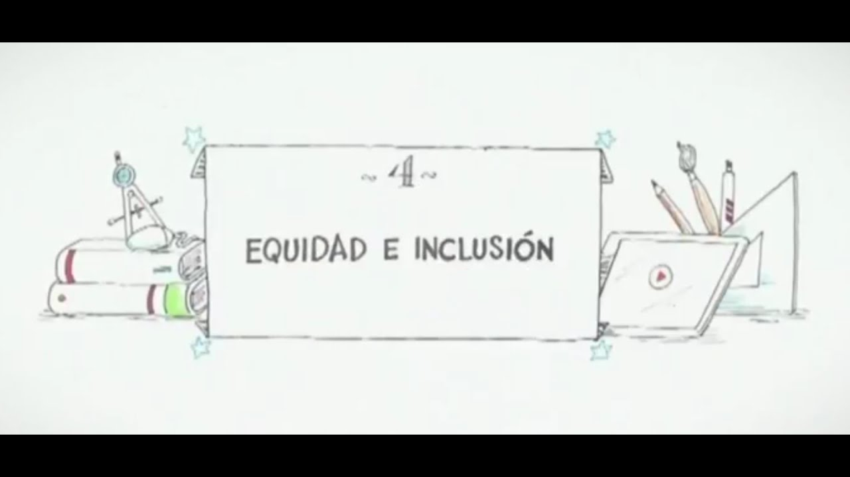
Contenido
Referentes Internacionales relevantes
Los rostros de la desigualdad y la exclusión educativa en México
Nuevos enfoques, nuevos retos: Comprender para incluir y retener
Un ejemplo: Las trayectorias educativas de los adolescentes y los jóvenes en la EMS (COLBACH 2013-2017)
Construir la Nueva Escuela Mexicana

Slide 3
I. Referentes Internacionales relevantes
A nivel mundial, la educación se reconoce como un derecho humano fundamental y esencial para poder ejercer los demás.
“La Declaración Universal de los Derechos Humanos postula que toda persona tiene derecho a la educación, al señalar que la instrucción elemental debiese ser obligatoria y gratuita y el acceso a los estudios superiores igual para todos, en función de los méritos establecidos” (ONU, 1948; Art. 26)
“La educación es un eje clave de desarrollo que contribuye a conciliar el crecimiento, la equidad y la participación en la sociedad” (UNESCO, 2010)
Siglo XXI
Metas Educativas 2021 (OEI, 2008)
Meta 2: lograr la igualdad educativa y superar toda forma de discriminación en la educación.
Meta 7: ofrecer a todas las personas oportunidades de educación a lo largo de toda la vida.
Objetivos de Desarrollo Sostenible (ONU-UNESCO, 2015)
ODS 4: Garantizar una educación inclusiva y equitativa de calidad y promover oportunidades de aprendizaje permanente para todos.
Foro internacional de la UNESCO sobre inclusión y equidad en la educación: todas y todos los estudiantes cuentan. Cali, Colombia. (UNESCO, 2019)
Se reafirma el compromiso con la agenda internacional de Derechos Humanos consignada en los Objetivos de Desarrollo Sostenible de las Naciones Unidas (ODS) y el Marco de Acción de Educación 2030.
Antecedentes
Marco de Acción para las Necesidades Educativas Especiales (Salamanca, 1994)

Slide 4
Agenda 2030 para el Desarrollo Sostenible: oportunidades de aprendizaje para todos
El objetivo 4 busca garantizar una educación inclusiva y equitativa de calidad y promover oportunidades de aprendizaje permanente para todos a través de 10 metas.
Metas 2030
Cobertura universal con calidad en educación básica
Cobertura universal en educación preescolar y de la primera infancia
Equidad y calidad en la educación técnica y superior
Competencias para acceder al empleo, trabajo y emprendimiento
Equidad, género y personas en condiciones vulnerables
Educación para jóvenes y adultos en rezago
Educación para el desarrollo sostenible
Infraestructura escolar adecuada e incluyente
Aumento de becas en educación superior
Aumento de la oferta de docentes calificados

Slide 5
II. Los rostros de la desigualdad y la exclusión educativa en México:
Niñas, niños y adolescentes fuera de la escuela
En 2015, poco menos de 4.8 millones de habitantes de entre 3 y 17 años no asistía a la escuela.
La asistencia a la educación primaria (6 a 11 años) es prácticamente universal, pero se aprecia una inasistencia importante entre quienes tienen alguna discapacidad.
A partir de los 12 años la tasa de asistencia disminuye con la edad, sobre todo entre la población en condiciones de vulnerabilidad.
Edad Típica para cursar el nivel educativo | NFE CDMX |  |  | Comparativo País
 | NFE | Población del grupo de edad | % de no Asistencia CDMX | % de no Asistencia México
En edad preescolar (3-5 años) | 96,596 | 244,431 | 40% | 57%
En edad escolar primaria (6-11 años) | 11,808 | 726,607 | 2% | 2%
En edad escolar secundaria (12-14 años) | 12,733 | 365,021 | 3% | 7%
En edad de media superior (15-17 años) | 62,560 | 309,892 | 20% | 36%
Total | 183,697 | 1,645,951 | 11% | 17%
Cálculos a partir de la Encuesta Intercensal 2015, INEGI.

Slide 6
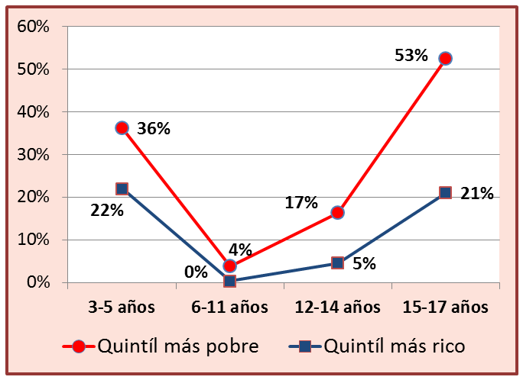
Niñas, niños y adolescentes fuera de la escuela
Porcentaje de niñas, niños y adolescentes fuera de la escuela en México, según quintiles de ingresos de los hogares
En las áreas rurales la inasistencia es mayor (17.1%) que en las áreas urbanas (13.5%).
Casi 2.5 millones de niñas y niños en pobreza no asisten a la escuela, poco más de medio millón de niños indígenas no tienen acceso a la escuela y aproximadamente 208,000 niños con discapacidad enfrentan mayores retos para acceder a la educación obligatoria. (INEE, 2019)
La cobertura de los servicios educativos por decil de ingreso varia significativamente, en particular en los niveles medio superior y superior.
Cálculos con base en la Encuesta Intercensal 2015 y la Encuesta Nacional de Ingresos y Gastos de los Hogares 2016 (INEGI)

Slide 7
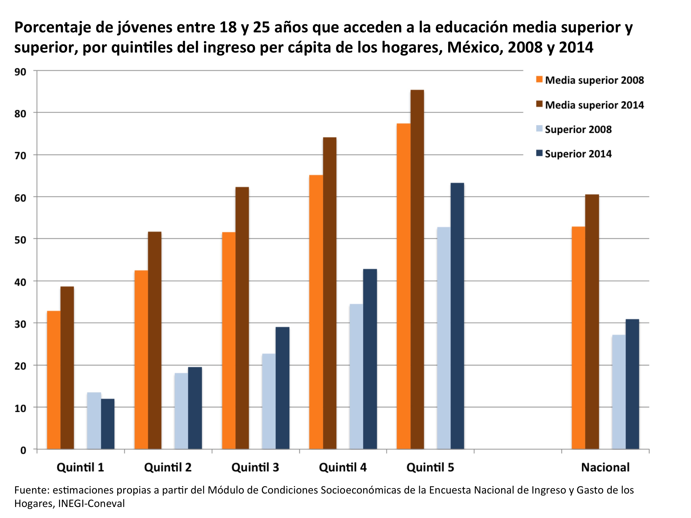
Las trayectorias educativas:
El tránsito de la secundaria a la media superior
La obligatoriedad de la EMS no ha resuelto las desigualdades sociales y educativas existentes entre la población:
Condiciones socioeconómicas complejas
Capitales culturales dispares
Disponibilidad y accesibilidad diferencial de los servicios educativos
Trayectorias estudiantiles discontinuas y diversas
Del 2008 al 2014, el porcentaje de jóvenes con acceso a la EMS incrementó de 53% a 61%. Sin embargo, dicho incremento no implicó una redistribución de las oportunidades a favor de los jóvenes de menores recursos económicos. En la EMS las desigualdades por niveles de ingreso de los hogares permanecieron prácticamente constantes. (Solís, 2015)

Slide 8
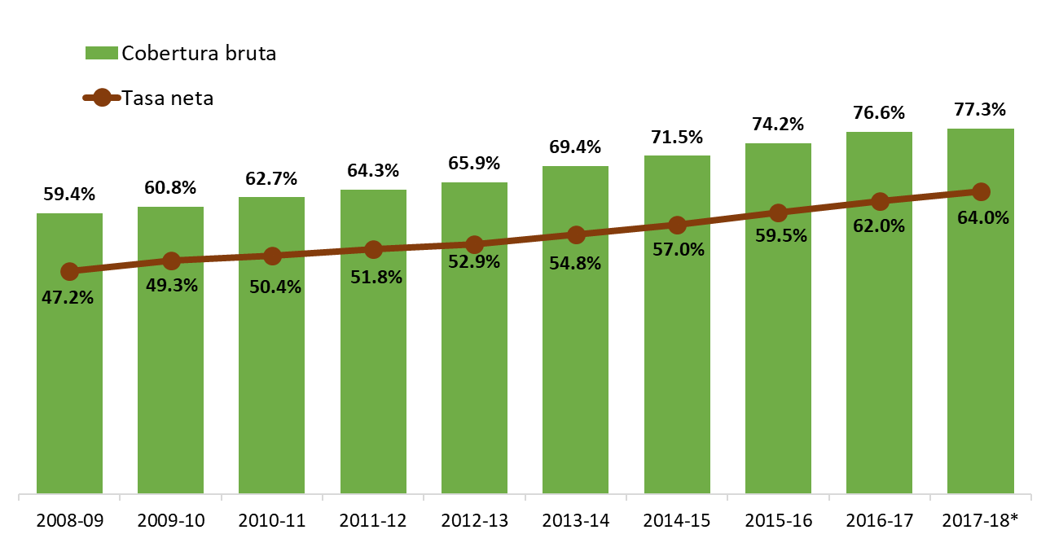
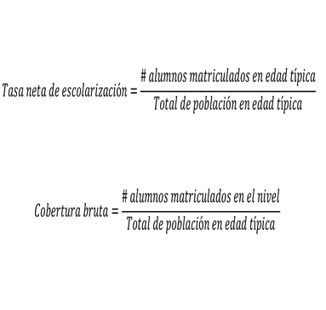
Las trayectorias educativas:
El tránsito de la secundaria a la media superior
La tasa neta de cobertura de EMS aumentó de 47% a 62% en los últimos diez años que representa un crecimiento absoluto en la matrícula de un poco más de un millón cien mil alumnos.
El INEE (2018), con base en la Encuesta Intercensal 2015, calculó la tasa de asistencia de la población de 15 a 17 años con el antecedente de secundaria terminada para cursar la educación media superior en 78.2%.
Tasa neta y cobertura bruta de población de 15 a 17 años
Ciclos escolares 2008-09 al 2017-18
Elaboración propia con información de la estadística educativa de la Secretaría de Educación Pública, varios años.

Slide 9
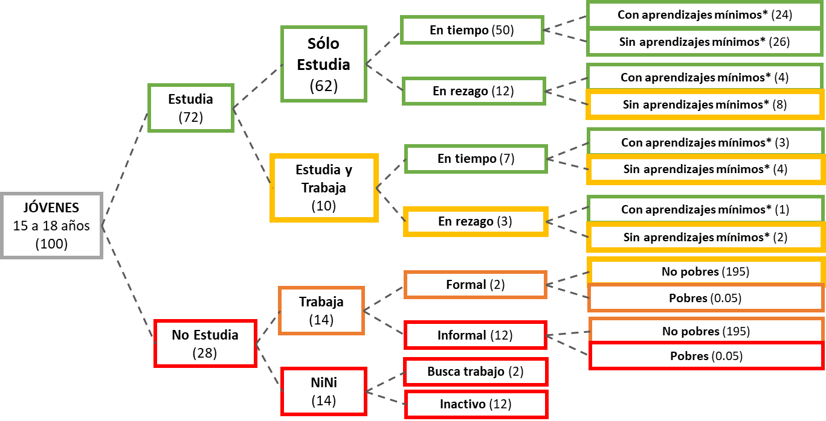
Las trayectorias educativas:
El tránsito de la secundaria a la media superior
Sólo el 27% de los jóvenes de 15 a 18 años se encuentran cursando el grado educativo que le corresponde según su edad y adquiriendo los aprendizajes mínimos necesarios al término de la EMS.
Por su edad y las pocas competencias con las que cuentan, la mayoría de los jóvenes que se encuentran trabajando lo hacen en el sector informal y cerca de la mitad (40%) reciben ingresos bajos.
Fuente: elaboración propia con base en ENOE 2016.III, INEGI. *En base a los resultados PLANEA2 matemáticas de terminación de la Educación Media Superior disponible en http://planea.sep.gob.mx/content/general/docs/2018/PlaneaDocumentoRector18.pdf

Slide 10
III. Nuevos Enfoques, Nuevos Retos: Comprender para Incluir y retener
Inclusión
Proceso que derriba las barreras que impiden la presencia, participación y el logro educativo de los alumnos
Equidad
Aseguramiento de la “justicia”: Las necesidades de todos los alumnos tienen la misma importancia
Inclusión Social
Inclusión Educativa
El acceso a los servicios públicos y la toma de decisiones corresponde a todos
El acceso a oportunidades de aprendizaje para todos a lo largo de la vida
Acceso: Base de la inclusión, porque asegura la presencia de los alumnos
Participación: Requiere que los aprendices contribuyan activamente y decidan sobre sus oportunidades de aprendizaje
Involucramiento: Demanda que los aprendices sean constantes

Slide 11
III. Nuevos Enfoques, Nuevos Retos: Comprender para Incluir y retener
Participación
Coordinación multisectorial
Corresponsabilidad (niveles de gobierno, sectores, organizaciones)
Prácticas que requieren
Aprendizaje a lo largo de la vida
Diversidad, todas las formas de exclusión:
Jóvenes en riesgo
Migrantes
Poblaciones excluidas de la cultura digital
Personas con discapacidades
Incluyente, abarcante y holístico
Políticas que atienden

Slide 12
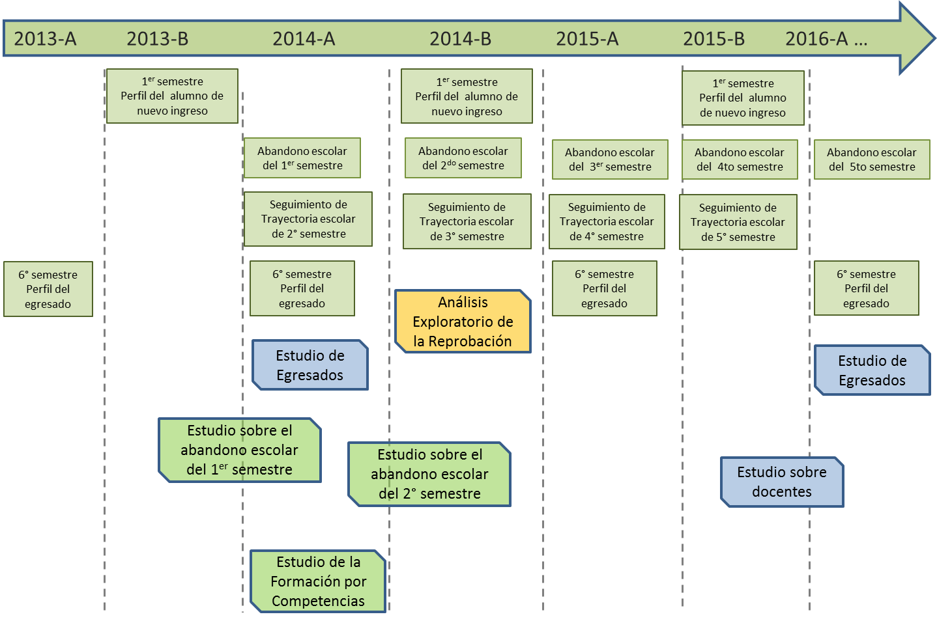
IV. Un ejemplo: Las trayectorias educativas de los adolescentes y los jóvenes en la EMS
COLBACH 2013-2017)
Programa de Investigación sobre trayectorias educativas del COLBACH

Slide 13
Percepción de los alumnos sobre las prácticas docentes
Encuesta de Tránsito del 2º al 3º semestre
Generaciones 2013B “0” y 2015B “2”
Durante el segundo semestre, ¿qué tan frecuente… | Generación “0” | Generación “2” | Incremento
 | Siempre/Casi siempre
Hablaste de tus calificaciones con los profesores | 64.0% | 66.0% | +6.0%
Trabajaste en equipo para resolver alguna tarea o trabajo de la escuela | 76.6% | 82.1% | +5.5%
Hiciste preguntas en clase | 60.9% | 66.3% | +5.4%
Respondiste preguntas de los profesores en clase | 68.9% | 73.8% | +4.9%
Hablaste con los profesores acerca de tu trabajo o tus tareas | 68.6% | 73.5% | +4.9%
Hablaste acerca de tu futuro con algún profesor u otro adulto en la escuela | 39.6% | 42.8% | +3.2%
Hablaste con tus padres o tutores en casa acerca de cómo te va en la escuela | 74.2% | 76.7% | +2.5%
Diste una clase | 26.3% | 27.5% | +1.2%
En términos generales, tus profesores … | Generación “0” | Generación “2” | Incremento
 | Muchas/Varias Veces
Asignaban calificaciones que fueron justas | 77.7 | 83.7 | +6%
Tomaban en cuenta para la evaluación, además de los exámenes, otras actividades realizadas durante el curso | 79.0 | 84.4 | +5.4%
Promovían la participación de los estudiantes | 80.8 | 84.4 | +3.6%
Facilitaban el aprendizaje de todos los estudiantes | 77.4 | 80.1 | +2.7%

Slide 14
Percepción de los alumnos sobre dispositivos de acompañamiento
Encuesta de Tránsito del 2º al 3º semestre
Generaciones 2013B “0” y 2015B “2”
Hasta que punto te sientes apoyado por… | Generación “0” | Generación “2” | Incremento
 | Muchas / Varias veces
Los profesores de la escuela | 67.2% | 73.0% | +5.8%
Los directivos de la escuela | 42.4% | 47.5% | +5.1%
Otros estudiantes de la escuela | 72.0% | 75.9% | +3.9%
Otros adultos de la escuela (conserjes, prefectos/as, secretarias) | 41.5% | 44.7% | +3.2%
Los asesores/as de la escuela | 54.8% | 55.4% | +0.6%
La Tutoría | Generación “0” | Generación “2” | Incremento
 | Muy útil
¿Qué tan útil te ha resultado el programa de tutoría para mejorar tu experiencia en la escuela? | 24.4% | 25.2% | +0.8

Slide 15
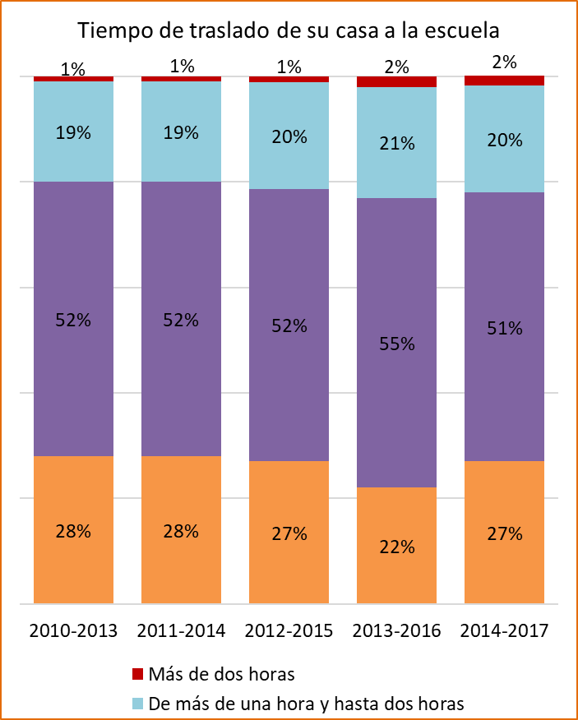
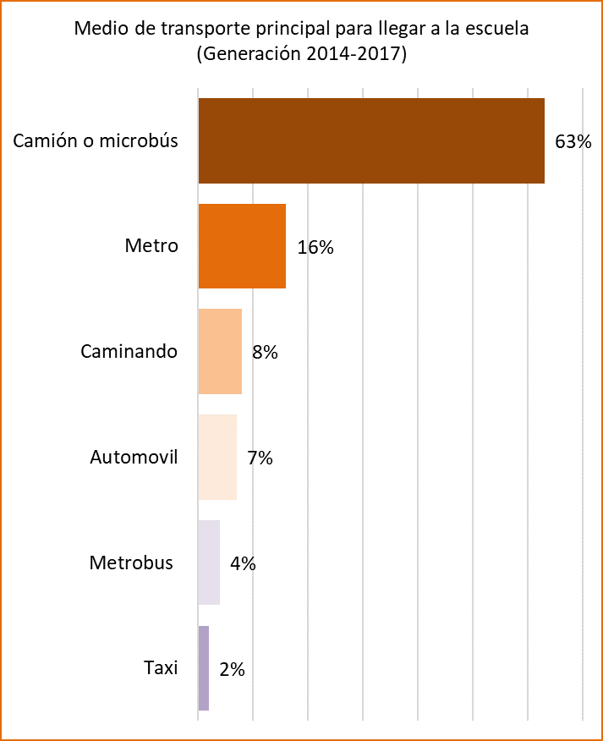
Tiempo de traslado y medio de transporte empleado
Generaciones 2010-2013 a 2014-2017

Slide 16
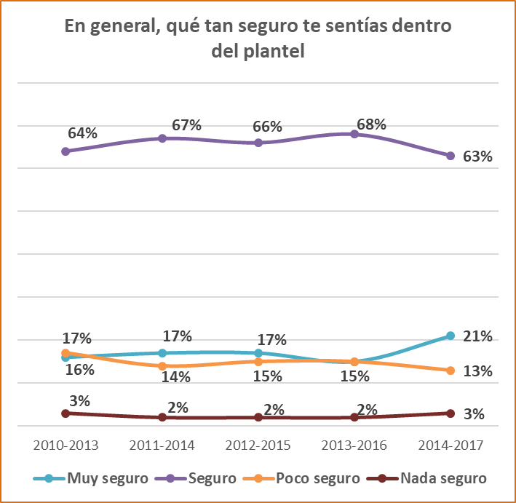
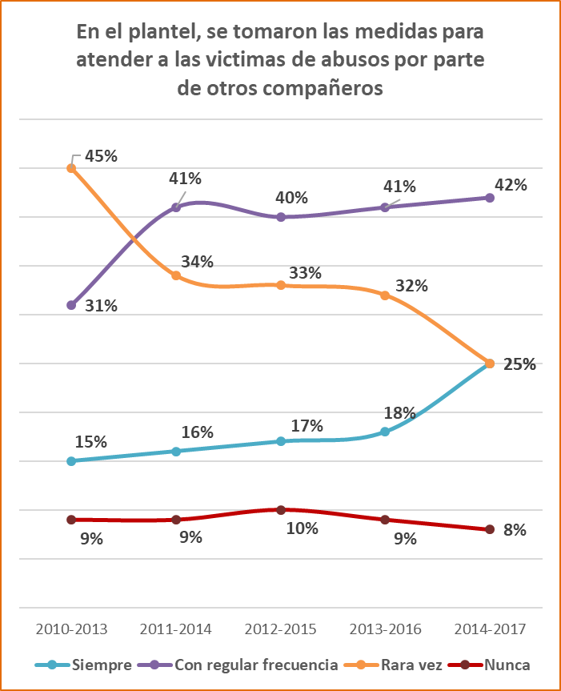
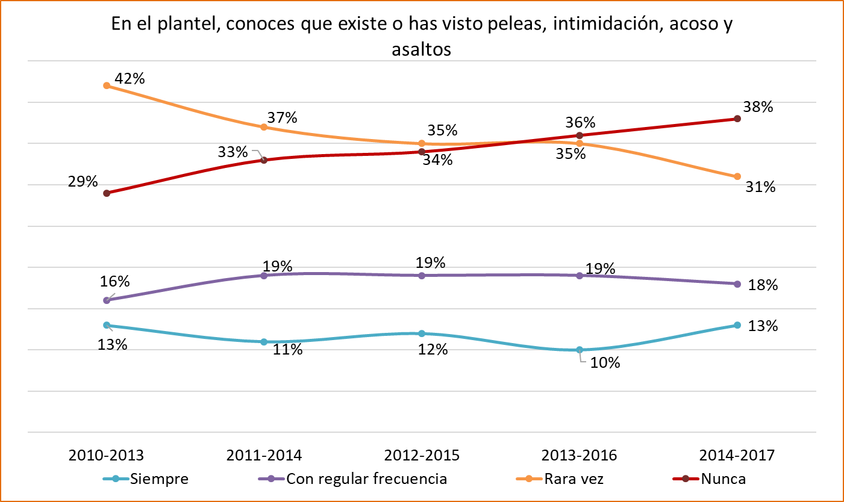
Seguridad y Ambientes Escolares
Generaciones 2010-2013 a 2014-2017

Slide 17
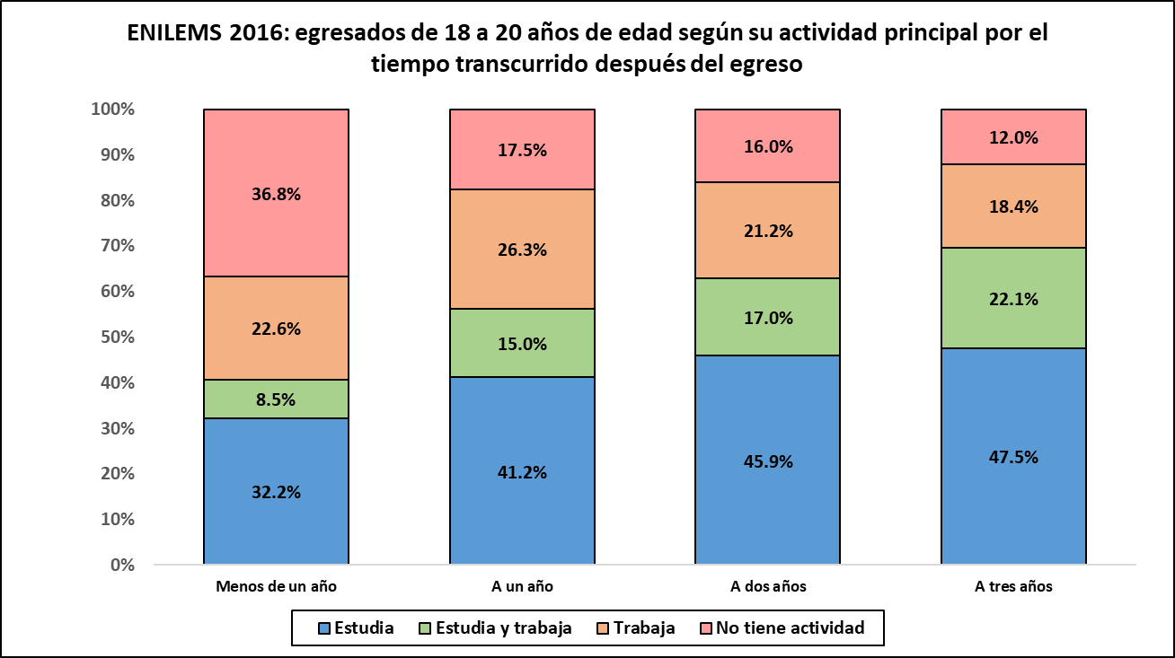
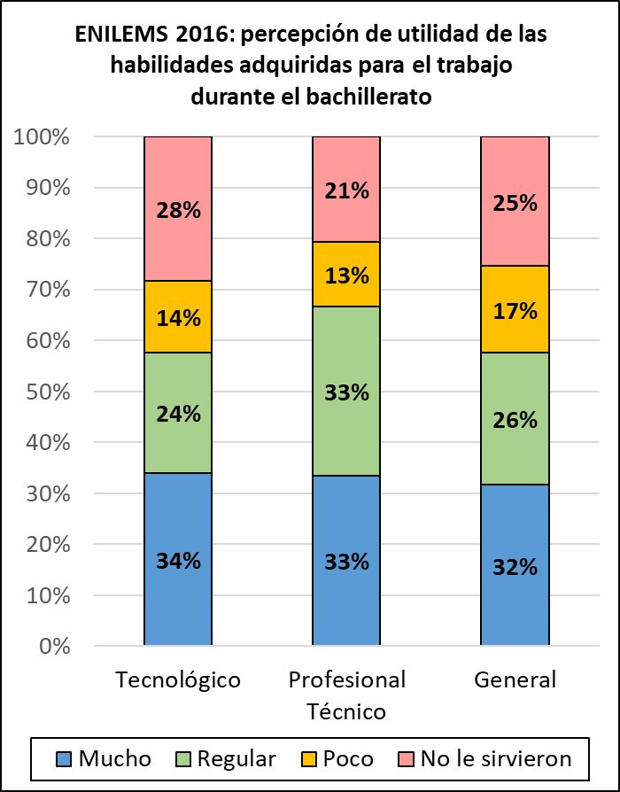
Las oportunidades educativas para los jóvenes
Más egresados; el desafío del tránsito
Al cabo de tres años de haber egresado, el 47.5% continua estudios superiores, 22.5% combina trabajo con estudios, el 18.4% trabaja, y sólo el 12% no estudia ni trabaja

Slide 18
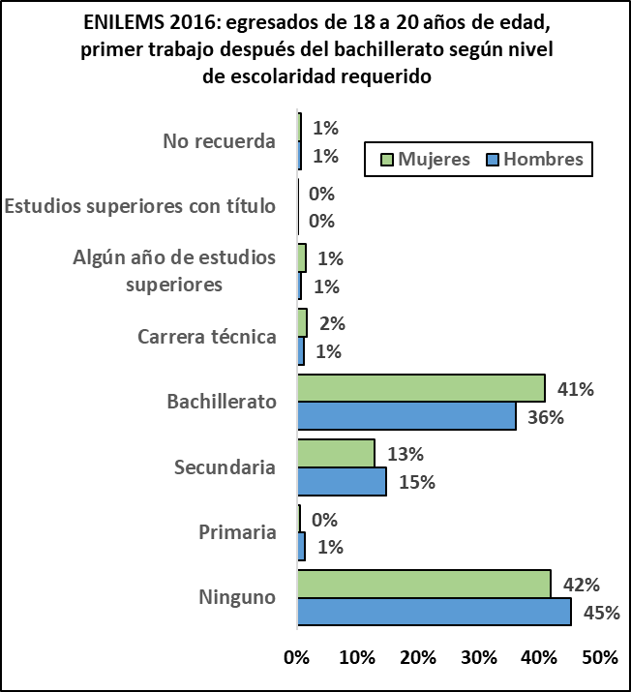
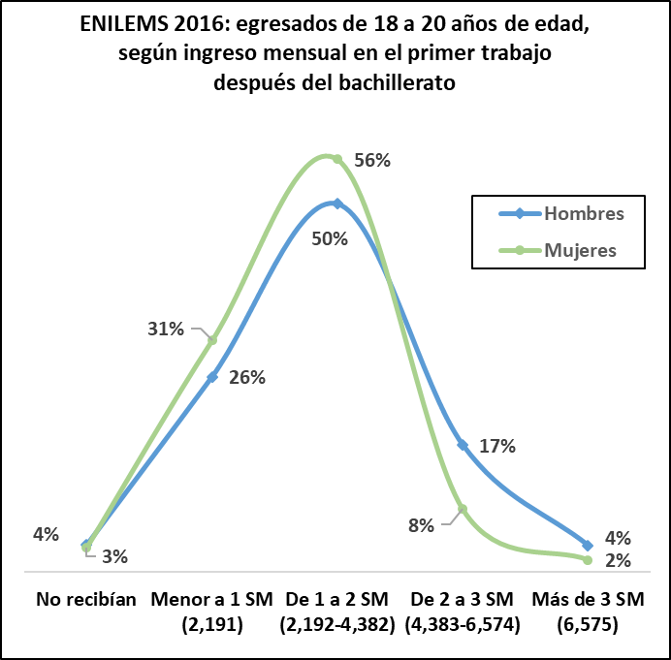
Las oportunidades educativas para los jóvenes
Más egresados; el desafío del tránsito
Del total de jóvenes egresados de la EMS que trabajan, el 52.6% recibe entre 1 y 2 salarios mínimos como remuneración a su trabajo y sólo el 2.5 tiene ingresos superiores a 3 salarios mínimos (>6,575 pesos)
Los hombres perciben un mayor salario que las mujeres
El 61.4% de los egresados refieren que el nivel de escolaridad requerido para el trabajo es menor al bachillerato terminado, este porcentaje es menor entre las mujeres (55.2%)

Slide 19
Las oportunidades educativas para los jóvenes: La Educación Media Superior en México
30.6 millones de jóvenes de 15 a 29 años (25.7% de la población a nivel nacional)
35.1% son adolescentes (15 a 19 años)
34.8% jóvenes de 20 a 24 años
30.1% jóvenes de 25 a 29 años
El 66.8% no asiste a la escuela
37.3% son adolescentes
74.5% son jóvenes de 20 a 24 años
92.9% son jóvenes de 25 a 29 años
Fuente: INEGI (2015) Encuesta Intercensal

Slide 20
IV. Construir la Nueva Escuela Mexicana
Rasgos de la Nueva Escuela Mexicana (NEM). (Fullan, 2000; Senge, 2002)
Es un espacio en el que se comparte el objetivo de que todos sus alumnos desarrollen un pensamiento crítico e independiente, logren el dominio de las competencias del S. XXI, desplieguen su creatividad y adquieran los atributos éticos propios de los buenos ciudadanos.
Es un colectivo de profesionales de la enseñanza que se compromete con cada uno de sus alumnos, les conoce y aprecia, les da voz y les propone rutas personalizadas para lograr los objetivos de aprendizaje definidos en un currículo que se adapta.
Es un espacio en el que los profesores aprenden, experimentan, introducen innovaciones y valoran su propio avance.
Es un conjunto de docentes que reconoce a su director por su liderazgo pedagógico, su comportamiento ético y su prestigio frente a los padres de familia y la comunidad.

Slide 21
Construir la Nueva Escuela Mexicana
Rasgos de la NEM
Es un espacio abierto a todos los aprendices; flexible en el que conviven modelos académicos y modalidades adecuados a los rasgos de los alumnos.
En la NEM los planteles tienen amplios márgenes de autonomía para vincularse con los sectores productivos y de negocios a fin de incrementar el potencial de empleabilidad de los alumnos.
En la NEM se favorece el desarrollo de las pedagogías de la inclusión y se impulsa la innovación educativa de base tecnológica, el dominio de las tecnologías digitales y de comunicación, así como la movilidad de estudiantes y profesores dentro y fuera del país.
La NEM está comprometida con los sectores tradicionalmente excluidos y en rezago por lo que su tarea central es innovar sus prácticas en un marco de creciente flexibilidad y adaptación continua.

Slide 22
Reflexiones finales
Reconocer la diversidad y las diferencias.
Identificar las Mejores Prácticas de las Escuelas para incluir a todos y todas.
Formarnos en Pedagogías de la Inclusión y Aprendizajes del S.XXI.
Profundizar en la investigación sobre los grupos de población excluidos o en riesgo de exclusión.
Sistemas Educativos que impulsan y protegen la innovación de procesos y prácticas con pleno respeto a los profesionales de la educación y a la diversidad.
Gracias

